Slide 1

ГЕОМЕТРИЯ
8 класс
ТЕМА:
РЕШЕНИЕ ЗАДАЧ
(7 часть)

Slide 2


РЕШЕНИЕ ЗАДАЧ
Задача. Найдите площадь треугольника, если его стороны равны: 11, 15, 18.
Дано:
$∆ABC$
$a=15$
$b=15$
$c=18$
$S−?$
Решение
$S=\sqrt{p(p−a)(p−b)(p−c)}$
$p=\frac{a+b+c}{2}$
$p=\frac{11+15+18}{2}=22$
$S=\sqrt{22(22−11)(22−15)(22−18)}=$
$S=\sqrt{22∙11∙7∙4}≈82$
Ответ: $S≈82 {см}^{2}$

Slide 3
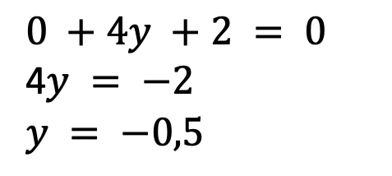
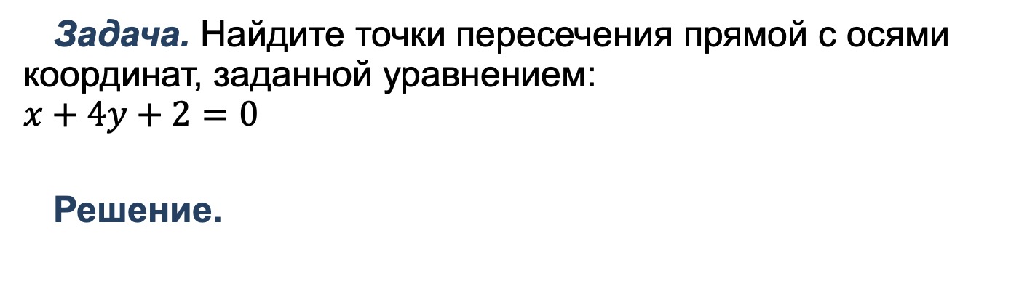
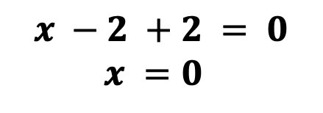
РЕШЕНИЕ ЗАДАЧ
Задача. Найдите точки пересечения прямой с осями координат, заданной уравнением:
$$x+4y+2=0$$
Решение.
$0 +4y +2 = 0$
4$y = −2$
$y = −0,5$
$$x −2 +2 = 0$$
$$x =0$$
OX (0; 0)
OY (0; -0,5)

Slide 4
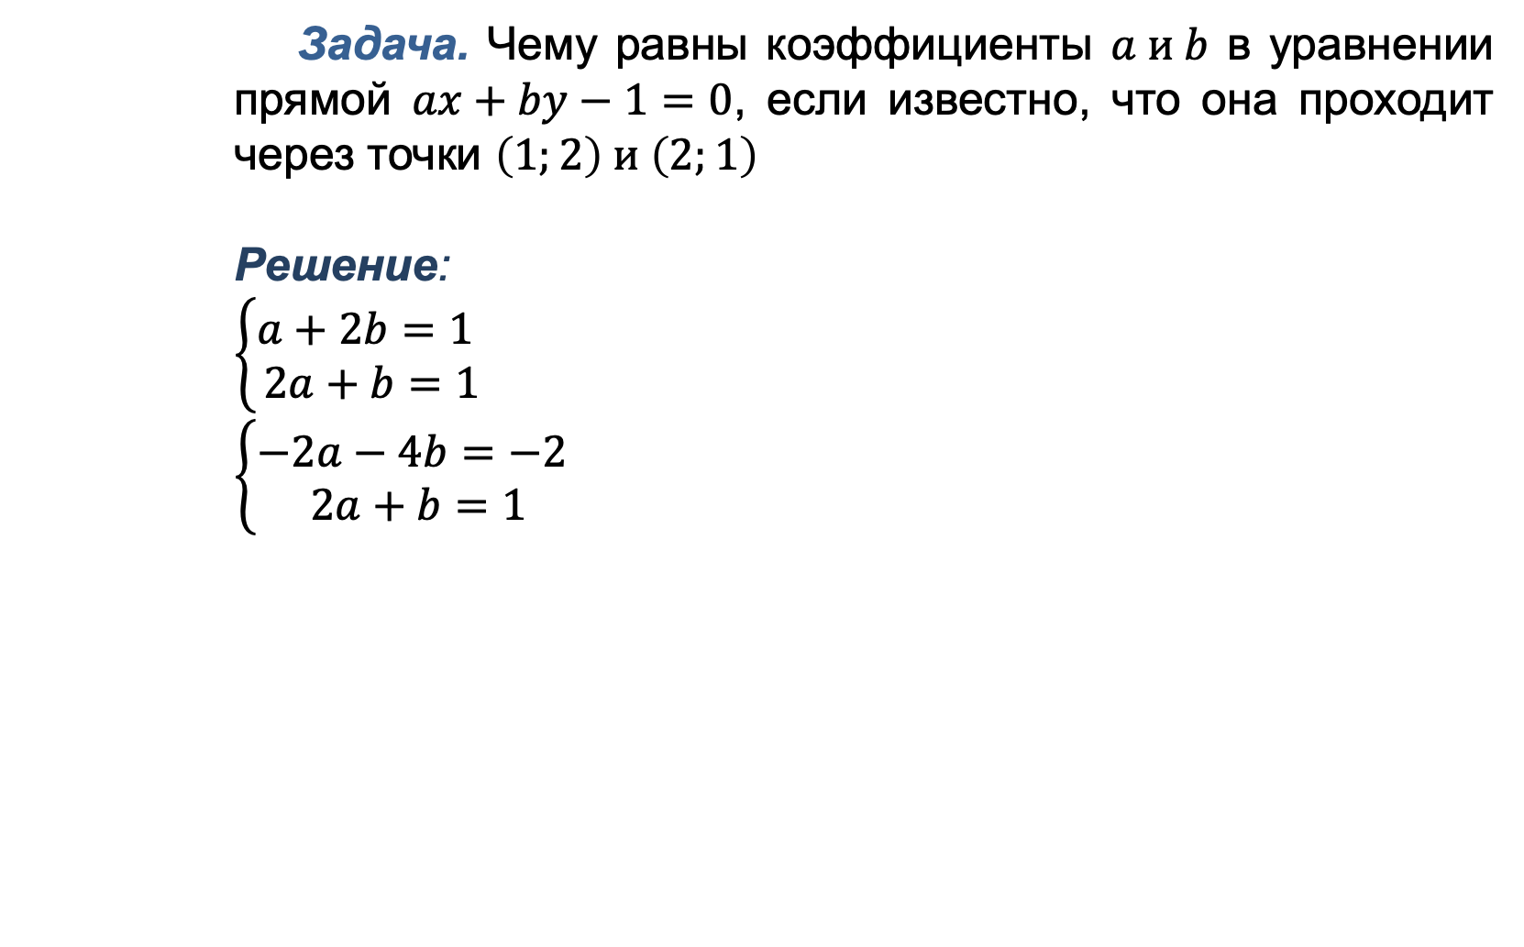
РЕШЕНИЕ ЗАДАЧ
Задача. Чему равны коэффициенты $a и b$ в уравнении прямой $ax+by−1=0$, если известно, что она проходит через точки $\left(1;2\right) и \left(2;1\right)$
Решение:
$$\left\{\begin{aligned}a+2b=1 \\ 2a+b=1\end{aligned}\right.$$
$$\left\{\begin{aligned}−2a−4b=\text{−2} \\ 2a+b=1\end{aligned}\right.$$
$$b=\frac{1}{3}$$
$$| ∙(−2)$$
$$2a=1−b$$
$$a=\frac{1−b}{2}=\frac{1}{3}$$
$$+$$
Ответ: $a=b=\frac{1}{3}$
$$−3b=−1$$

Slide 5

РЕШЕНИЕ ЗАДАЧ
Задача. Найдите точки пересечения прямой с осями координат, заданной уравнением:
$$3x+4y=12$$
Решение:
$$x=0$$
$$0+4y=12$$
$$y=3$$
$$(0;3)$$
$$y=0$$
$$3x+0=12$$
$$x=4$$
$$(4;0)$$
Ответ: $\left(0;3\right),(4;0)$

Slide 6
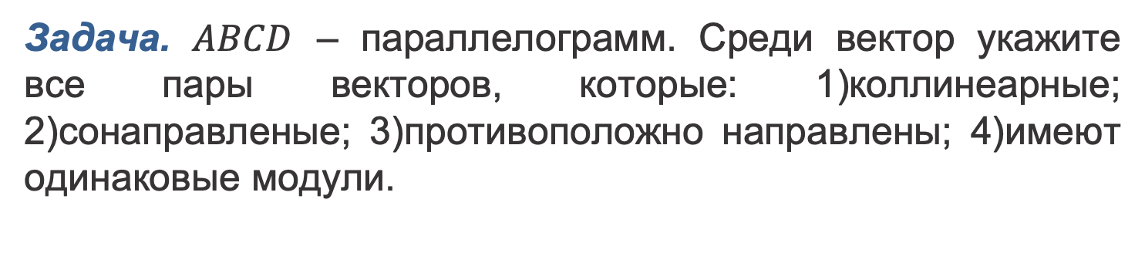
РЕШЕНИЕ ЗАДАЧ
Задача. $ABCD$ – параллелограмм. Среди вектор укажите все пары векторов, которые: 1)коллинеарные; 2)сонаправленые; 3)противоположно направлены; 4)имеют одинаковые модули.
Решение:
Коллинеарные векторы
$$\vec{a} и \vec{b}$$
$$\vec{a} и \vec{c}$$
$$\vec{b} и \vec{c}$$
$$\vec{d} и \vec{e}$$

Slide 7
РЕШЕНИЕ ЗАДАЧ
2) Сонаправленые векторы
$$\vec{a} и \vec{c}$$
$$\vec{d} и \vec{e}$$
3) Противоположные векторы
$$\vec{a} и \vec{b}$$
$$\vec{c} и \vec{d}$$
4) $\vec{d} и \vec{e}$ имеют одинаковые модули

Slide 8

ЗАДАНИЯ ДЛЯ САМОСТОЯТЕЛЬНОГО РЕШЕНИЯ
Решить письменно задачи № 21, 22
на странице 152

